Slide 1
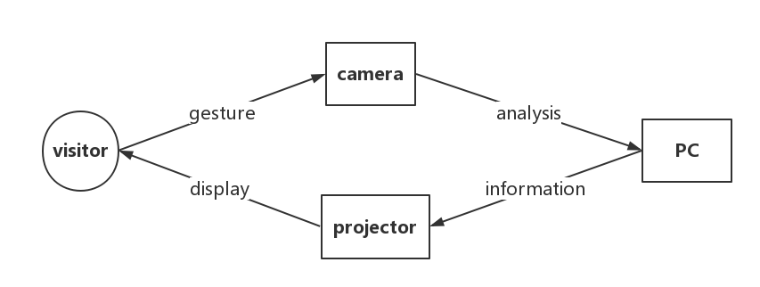
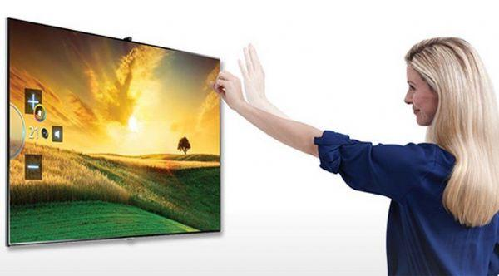
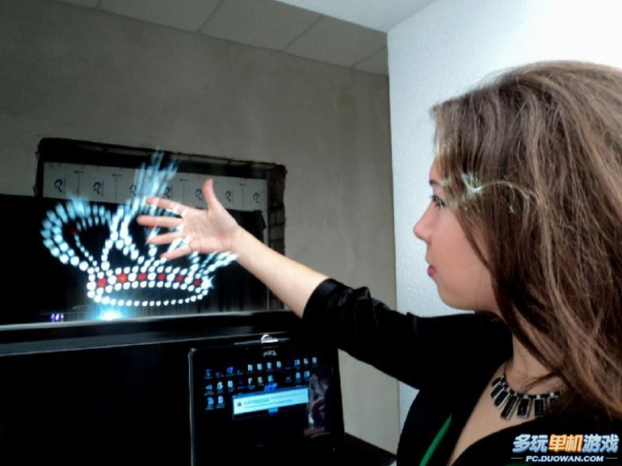
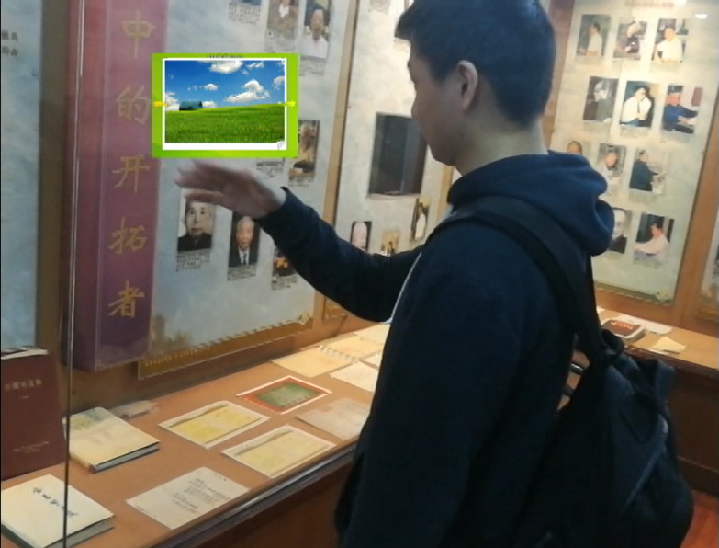
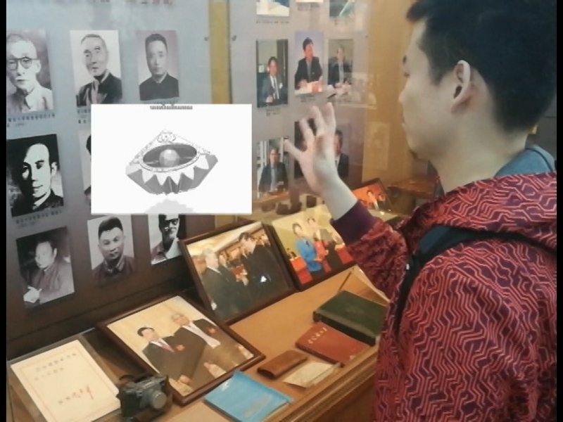
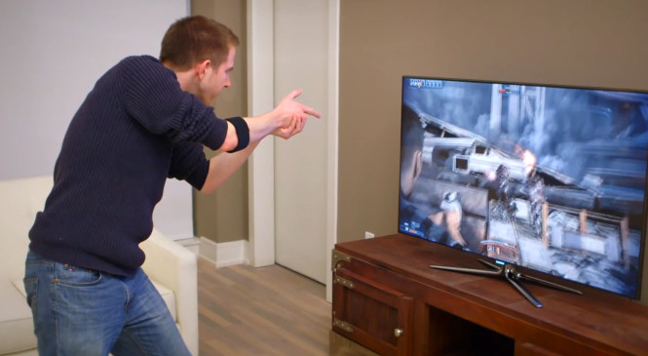
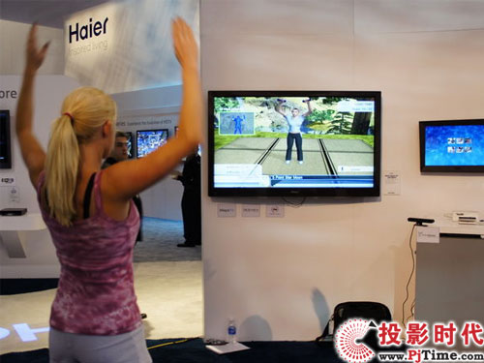
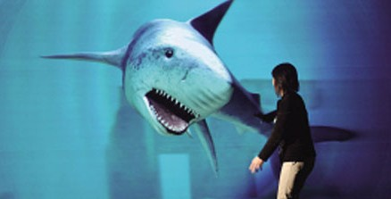
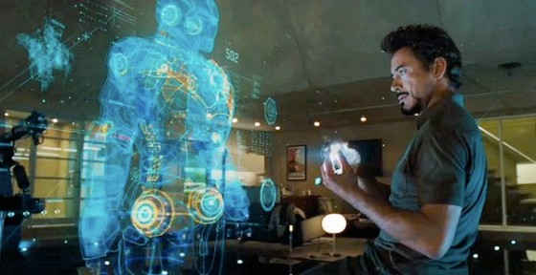
基于手势识别的校史馆展览交互
管登荣 李隆隆 顾必成 陈硕
应用场景
简介
1. 游客在参观校史馆古籍书本展览物时，想要浏览翻看具体的书本内容。
2. 游客想更近距离全方位的观看展览馆玻璃窗内物体。
3. 游客来到校友名人展览框，想要了解与某一位名人有关的具体历史或资料。
使用者通过手势启动整个流程，展览框前的摄像设备获取使用者的手势信息，将数据传递给分析用的计算机处理，识别手势类型，计算机将所要展示的数据或信息展现在平面投影上。
1. 在书籍展览物前，游客可以通过左右滑动的手势翻阅投影上的书籍，看到里面的内容。
2. 在展览框前，游客可以通过旋转的手势从不同的角度观察投影中的展览物。
3. 在校友名人展览框前，游客可以通过手势开启与名人历史有关的影音文件，通过点击手势选择要观看的影像。
相关技术
1. 手势识别
在计算机科学中，手势识别是通过数学算法来识别人类手势的一个议题。手势识别可以来自人的身体各部位的运动，此应用只是应用于手势。系统通过用户不同的手势识别出不同操作（拉出菜单，点击，左右滑动，360°转动等）。
2. 平面投影
展览馆玻璃窗内每一块区域都有一个摄像头和投影设备，摄像头用于捕捉用户手势识别，根据用户的手势识别不同操作，作出不同的处理，投影出不同的影像，与用户进行交互。
可行性分析
1. 技术难点：
几种手势识别的准确度要求较高（启动，左右滑动、旋转、选定）；平面投影区域的选择；摄像设备获取使用者手势信息的情况。
2. 硬件设备：
在每一块设计交互的区域都要部署摄像和投影设备，并连接中央处理机，中央处理机只要用于识别手势和存储展览物的电子信息。
引用
[1] Hugler P, Geiger M, Waldschmidt C. RCS measurements of a human hand for radar-based gesture recognition at E-band[C]// German Microwave Conference. 2016.
[2] Nguyen K H. Method and apparatus for real-time gesture recognition: US, US6256033[P]. 2001.
联系
如有问题，联系邮箱： dengrongguan12@gmail.com或者 18912227221@163.com

